Slide 1
OLO · Overseas Logistics Operations
Lost & Found
Aplicación interna para gestionar objetos perdidos y encontrados
Presentación funcional · Versión de desarrollo 0.3

Slide 2
¿Qué es Lost & Found?
Para los trabajadores de OLO
Una herramienta interna y sencilla para reportar y recuperar objetos dentro de las instalaciones.
Un muro común de objetos
Lo que alguien encuentra se publica con foto, descripción, ubicación y fecha, visible para todo el personal.
Devoluciones ordenadas
Quien reconoce un objeto lo reclama; el proceso queda registrado hasta la entrega.

Slide 3
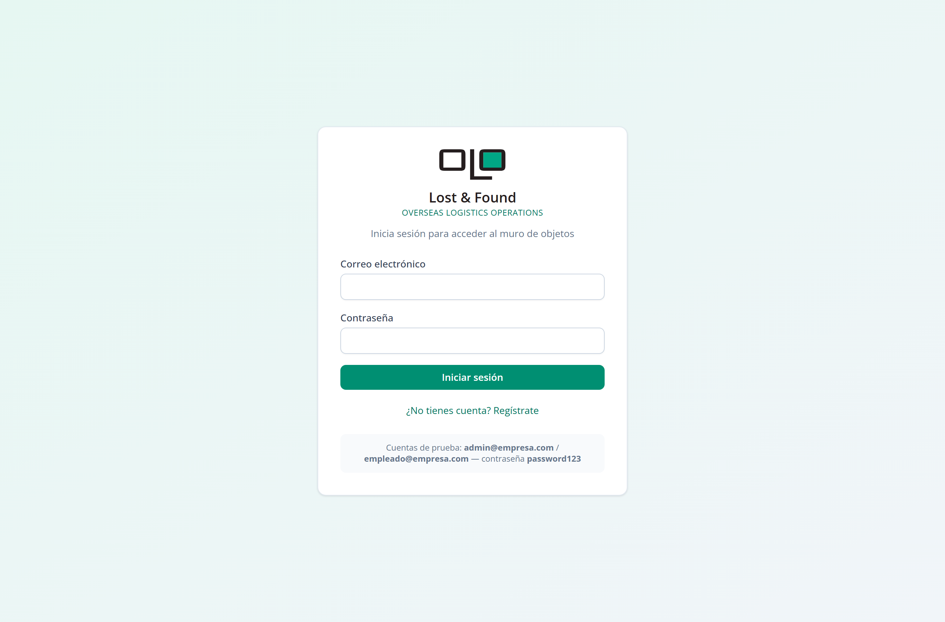
Acceso seguro
Cada trabajador entra con su cuenta de OLO.
Solo el personal autorizado ve el muro de objetos.

Slide 4
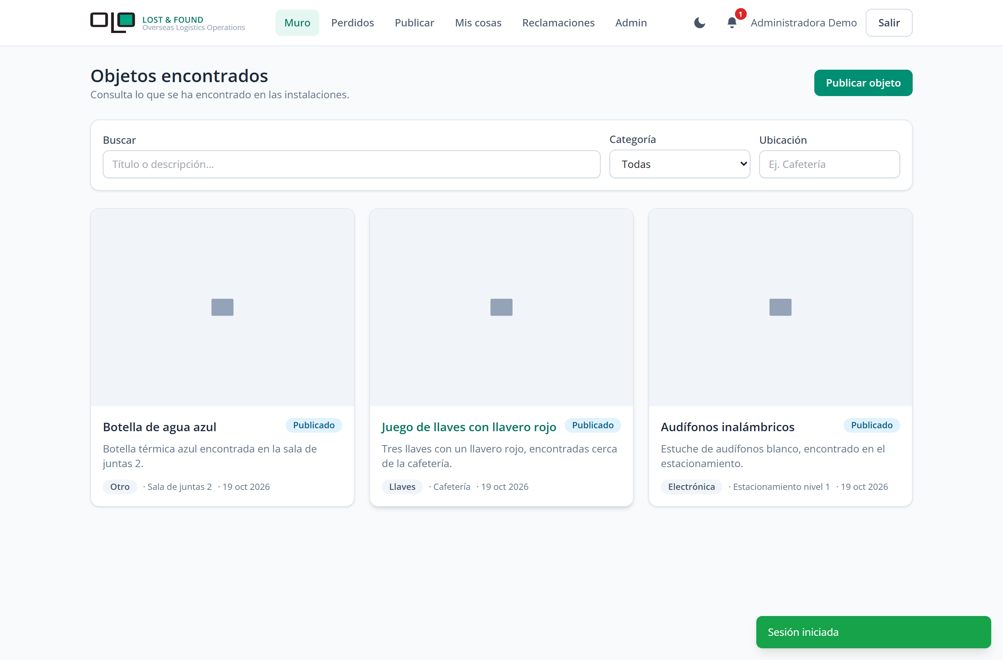
Muro de objetos encontrados
Vista central con todo lo que se ha encontrado.
Búsqueda y filtros por categoría y ubicación.
Cada objeto muestra su estado (publicado, reclamado, devuelto).

Slide 5
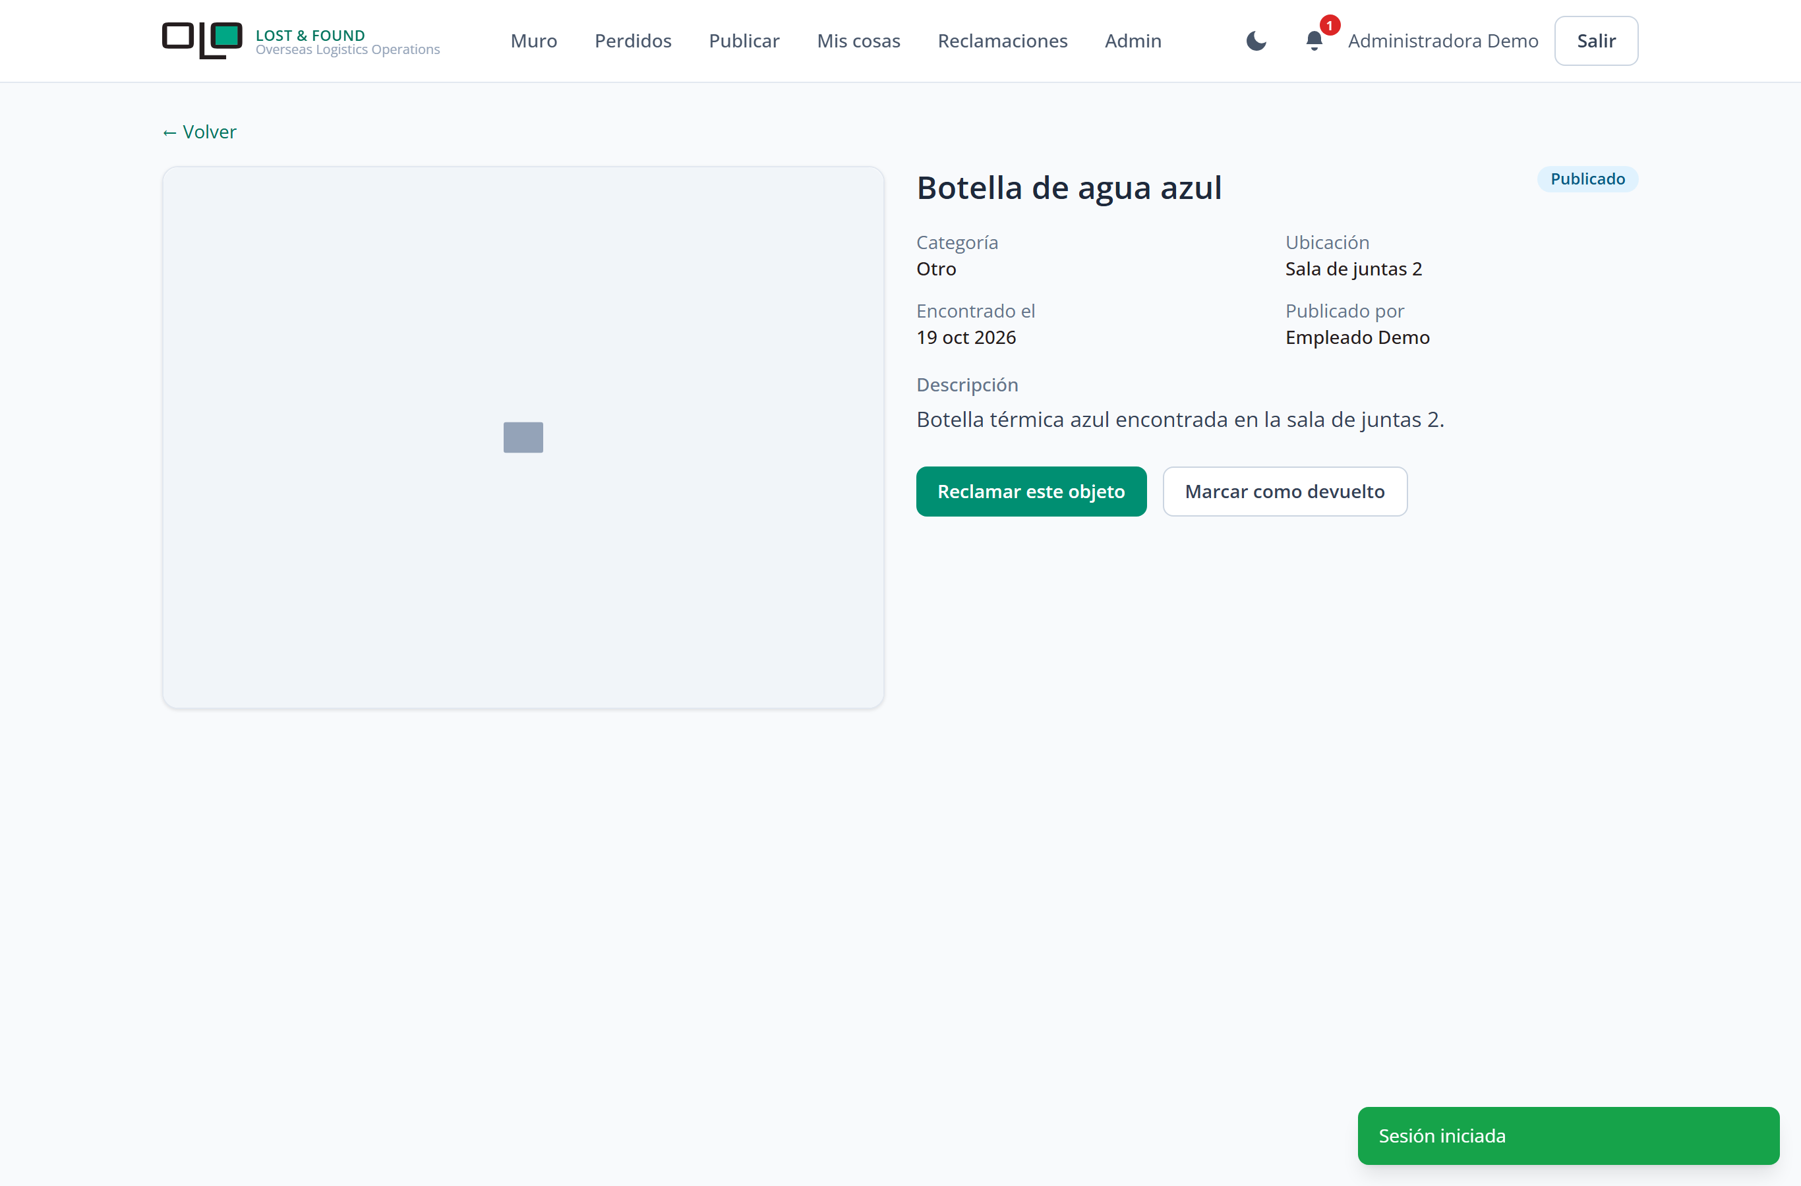
Detalle del objeto
Toda la información del objeto en una sola vista.
Desde aquí se puede reclamar o marcar como devuelto.

Slide 6
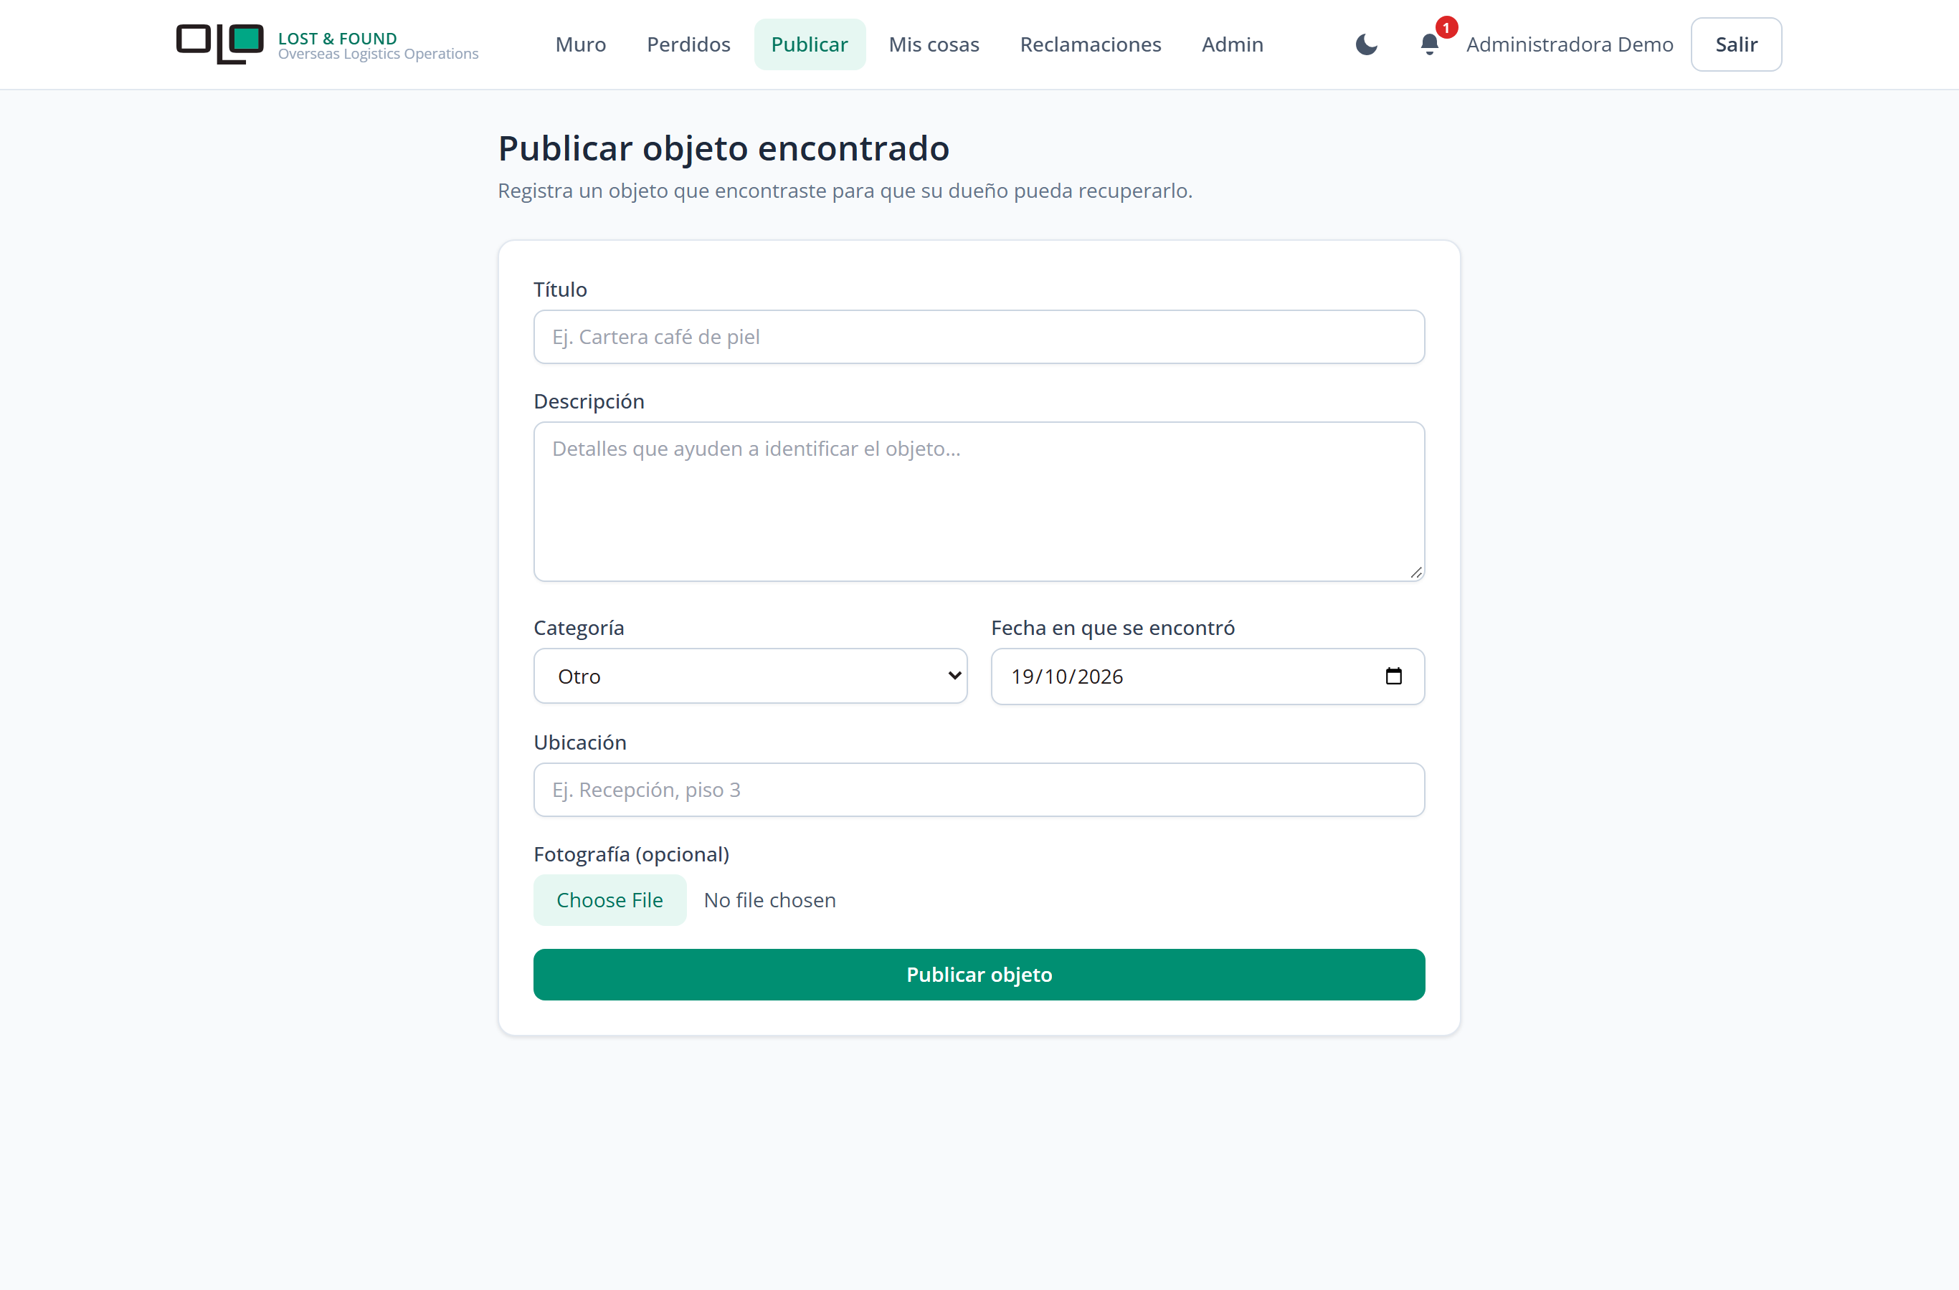
Publicar un hallazgo
Formulario corto: foto, descripción, ubicación y fecha.
Publicar un objeto toma menos de un minuto.

Slide 7
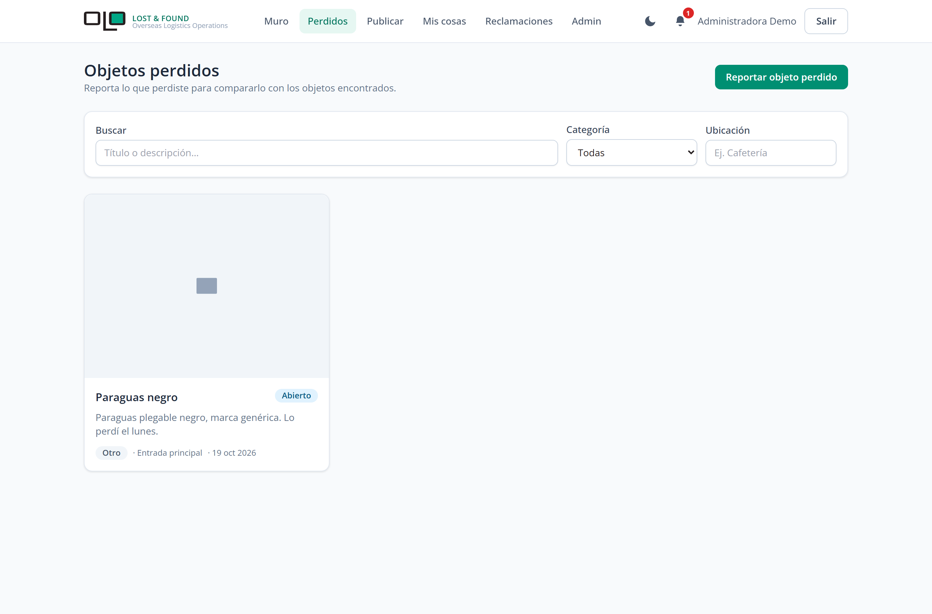
Reportar objetos perdidos
El personal también reporta lo que ha perdido.
Facilita relacionar perdidos con encontrados.

Slide 8
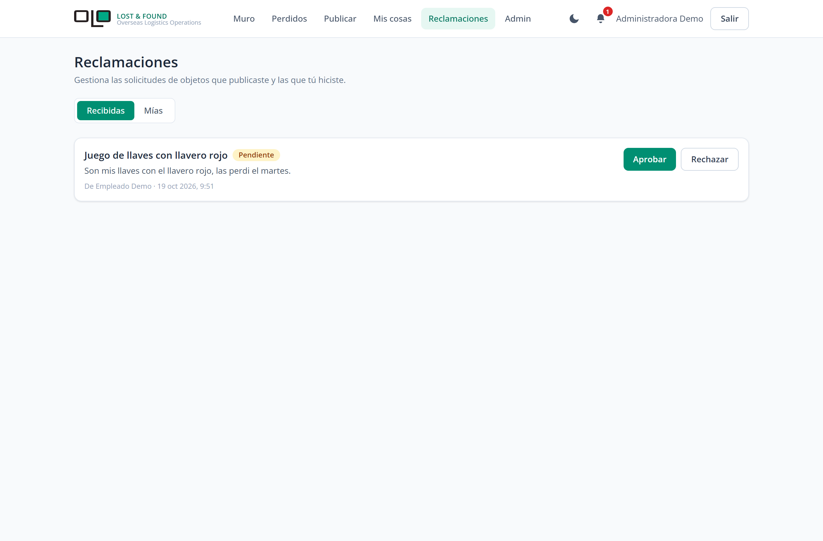
Reclamaciones y devolución
Las solicitudes para recuperar un objeto se gestionan aquí.
Se aprueban o rechazan y el objeto se marca como devuelto.

Slide 9
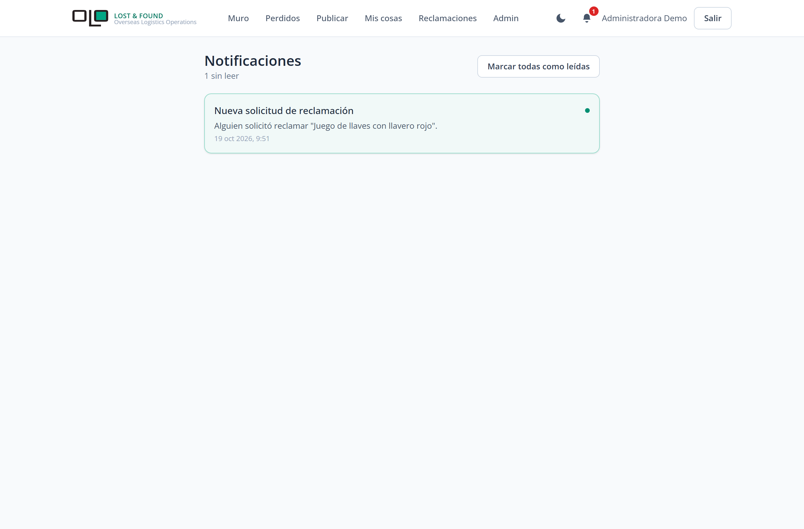
Notificaciones
Avisos dentro de la app sobre reclamaciones y devoluciones.
El personal se entera sin salir de la herramienta.

Slide 10
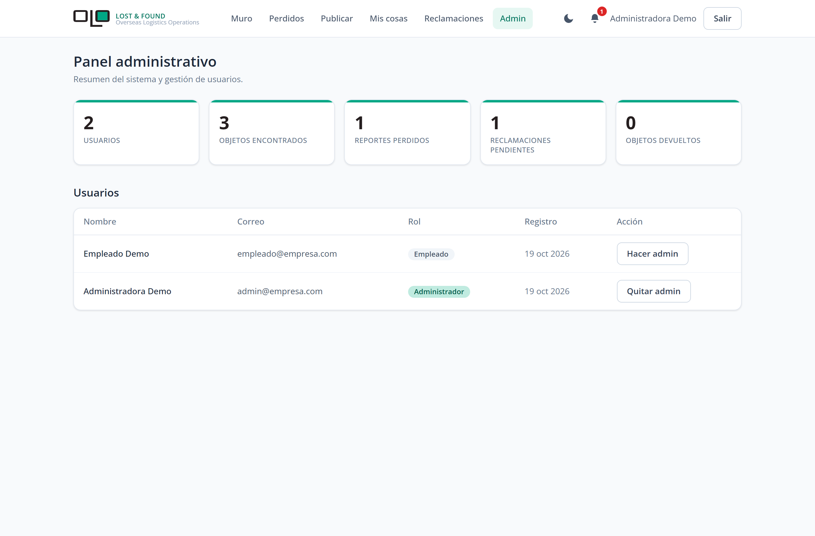
Panel de administración
Resumen del sistema con indicadores clave.
Gestión de usuarios y permisos para encargados.

Slide 11
Lost & Found
Una herramienta hecha para OLO
Base funcional lista · próximos pasos: pruebas, mejoras y puesta en marcha interna

